Slide 1
KALAU KUDA BISA BICARA

Slide 2
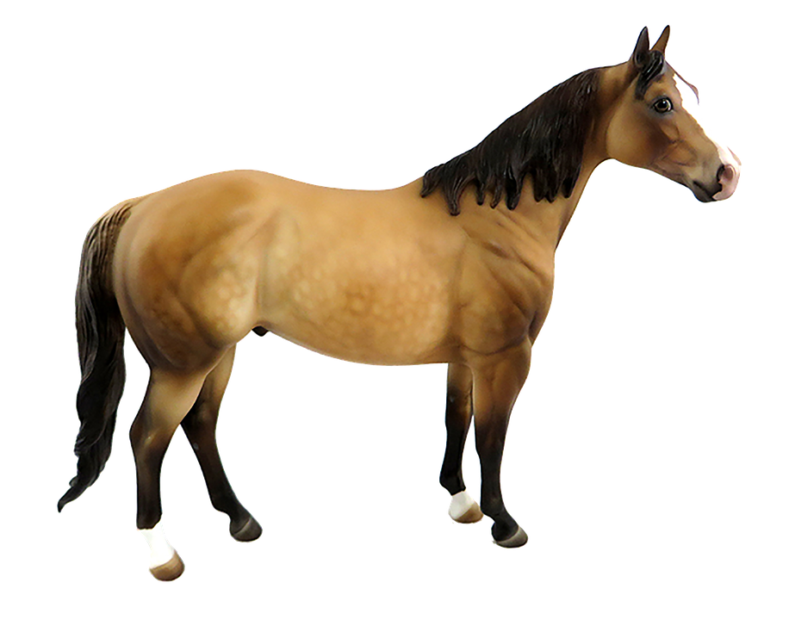
HAI! NAMAKU BRUTUS
NAMAMU SIAPA?

Slide 3
BADANKU TEGAP, AKU KUAT, DAN BISA MEMBANTU MANUSIA
DIMANA BIASANYA KALIAN MELIHATKU?

Slide 4
AKU SERING MEMBANTU MANUSIA MENARIK BARANG ATAU PENUMPANG DI DELMAN
KARENA AKU KUAT, AKU BIASA MENARIK BAWAAN YANG BERAT

Slide 5
LIHAT, TERBAYANG KAN BERATNYA?

Slide 6
MATAKU DITUTUP, KARENA MESKI AKU KUAT, AKU SANGAT PEMALU
AKU TAKUT DENGAN SUARA BISING, BERJALAN DI JALAN RAYA SETIAP HARI YANG PENUH SUARA. AKU TAKUT SEKALI!

Slide 7
AKU JUGA BISA KELELAHAN! INI TEMANKU RAMBO. RAMBO SEHARIAN MENARIK BAWAAN BERAT JADI DIA TERJATUH KELELAHAN. APAKAH KALIAN KASIHAN DENGAN RAMBO?

Slide 8
INI PUPUT. DIA TERJATUH KARENA KEPANASAN. MEMBANTU MANUSIA MELELAHKAN JUGA YA!

Slide 9
SEKARANG YUK BAYANGKAN KALAU KITA JADI KUDA.
Seberapa laparkah kalian?
Apakah kalian ingin minum saat siang hari panas?
Apakah kalian ingin istirahat?
Apakah badan kalian sakit saat menarik beban seharian?
Apakah kalian nyaman dengan tali yang mengikat?
Apakah kalian takut tidak bisa melihat dengan kain menutupi wajah?
Apakah sakit saat dicambuk kusir?

Slide 10
APA YANG SEBENARNYA KALIAN INGINKAN KALAU MENJADI KUDA?

Slide 11
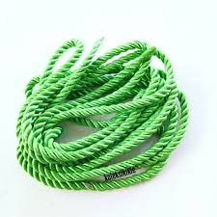
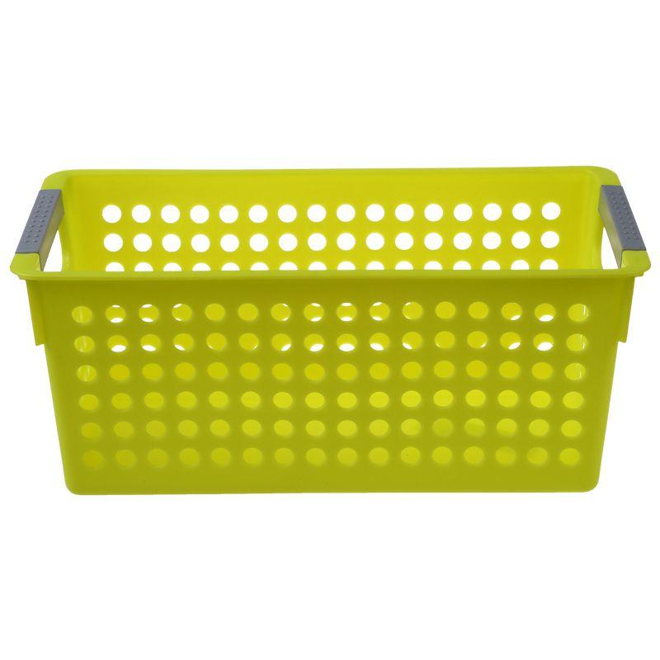
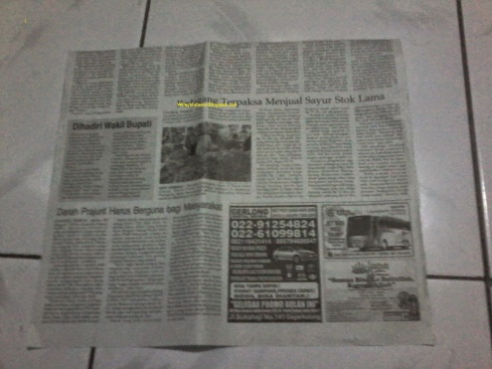
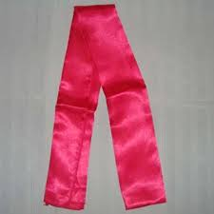
AYO BERMAIN PERAN!
Alat:
keranjang
tali
Kertas koran digulung
Kain/ selendang penutup mata

Slide 12
1 anak menjadi kuda, 1 kusir, 3 penumpang
Ikatkan tali pada keranjang
Tutup mata kuda dengan selendang
Kalungkan tali pada kuda atau pegang talinya
Kusir berada di antara keranjang dan kuda, membawa gulungan kertas
Siswa lain menirukan suara motor, mobil, klakson

Slide 13
Cara bermain
Di depan kelas, kuda menarik keranjang kosong
Kemudian 1 persatu penumpang naik
Jika kuda kelelahan, kusir memukul kuda dengan kertas
Jika tidak kuat menarik penumpang lagi, kuda bisa duduk

Slide 14
Pertanyaan untuk si Kuda
Bagaimana perasaanmu saat menarik keranjang kosong?
Apa yang terjadi saat 1 persatu penumpang naik?
Apakah kamu takut saat tidak bisa melihat kemana kamu berjalan?
Apakah kamu ingin istirahat?
Apakah kamu lapar/ haus?

Slide 15
Pertanyaan untuk Kusir
Apakah kamu kesal saat kudamu tidak bisa menarik penumpangmu?
Bagaimana perasaanmu saat kudamu duduk dan tidak mau jalan?

Slide 16
Pertanyaan untuk penumpang dan penonton
Bagaimana perasaan kalian?
Apa yang akan kalian lakukan saat melihat kuda terjatuh kelelahan?
Apakah kalian masih ingin naik delman?

Slide 17
KESIMPULAN
Kuda adalah makhluk hidup yang dapat merasakan lapar, haus, sakit, takut dan lelah
Meskipun kuat, kuda tidak boleh dipaksa bekerja agar selalu sehat
Banyak kendaraan tersedia yang bisa mengangkut kita selain kuda
Sayangi kuda seperti menyayangi diri kita

